Slide 1
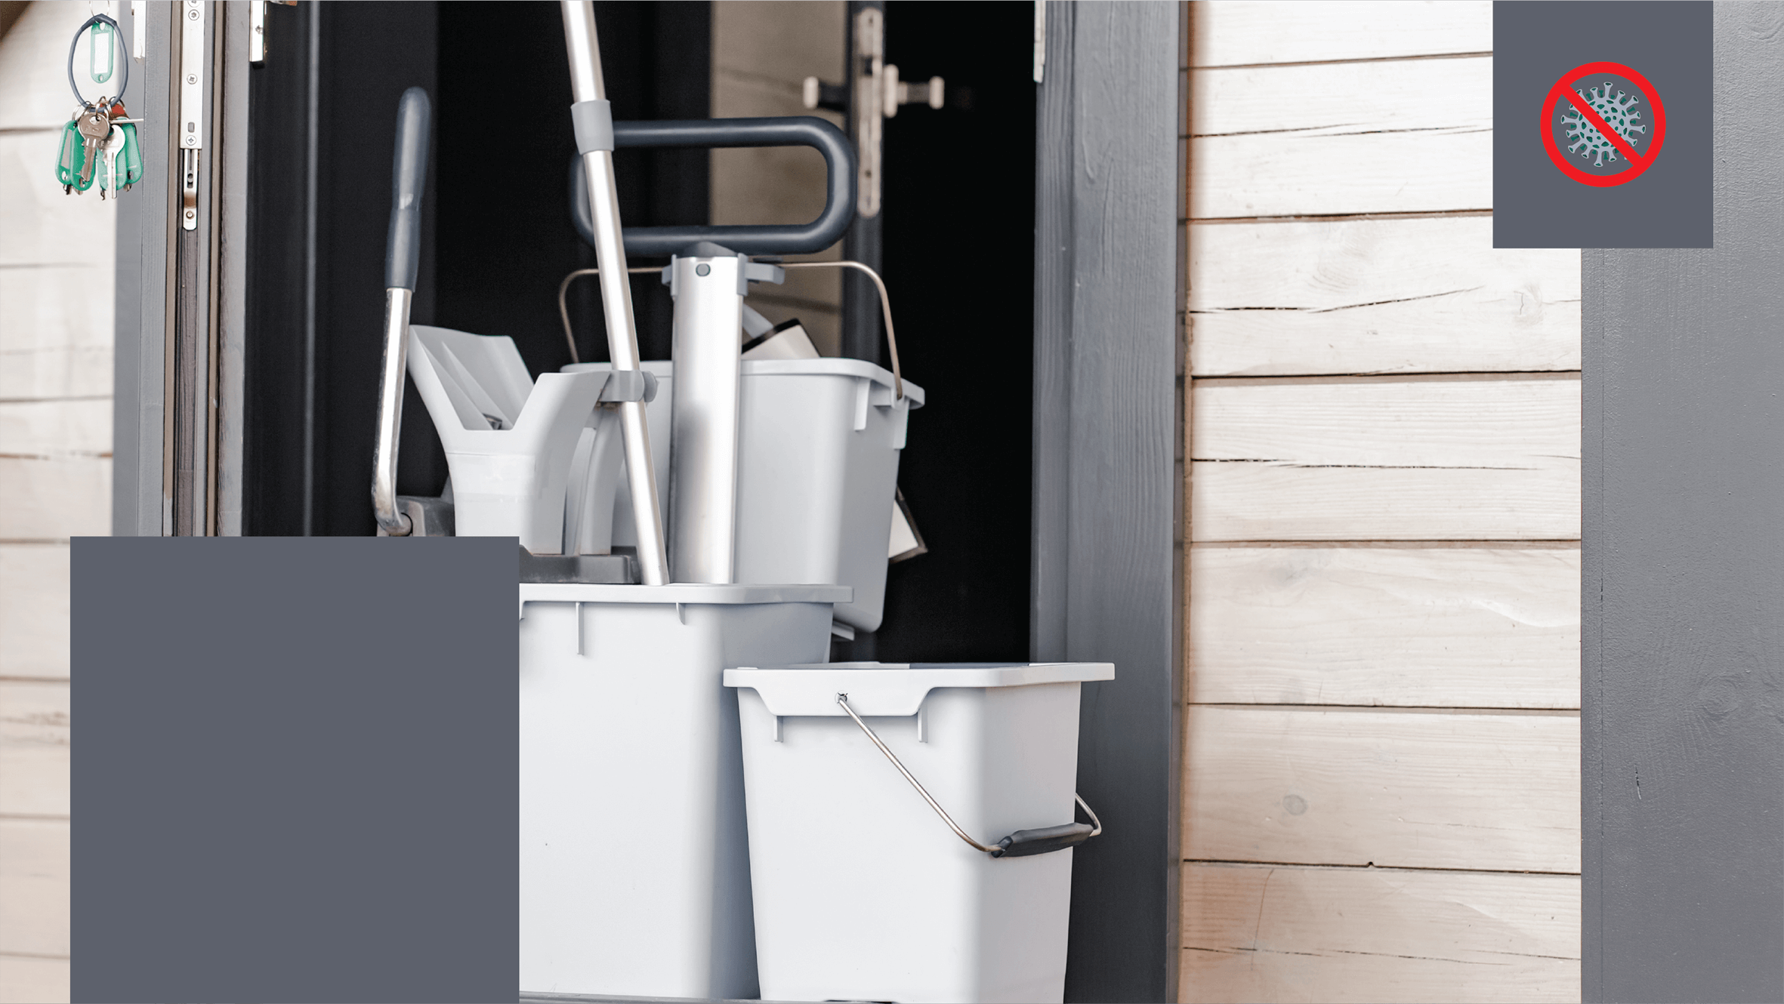
ΥΓΕΙΟΝΟΜΙΚΟ ΠΡΩΤΟΚΟΛΛΟ ΤΟΥΡΙΣΤΙΚΩΝ ΚΑΤΑΛΥΜΑΤΩΝ:
Καθαριότητα & απολύμανση δωματίων και κοινόχρηστων χώρων

Slide 2

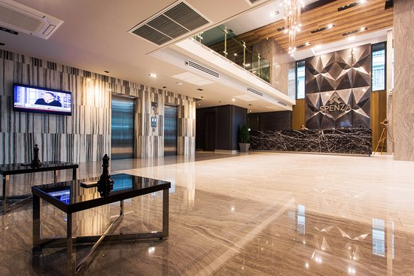
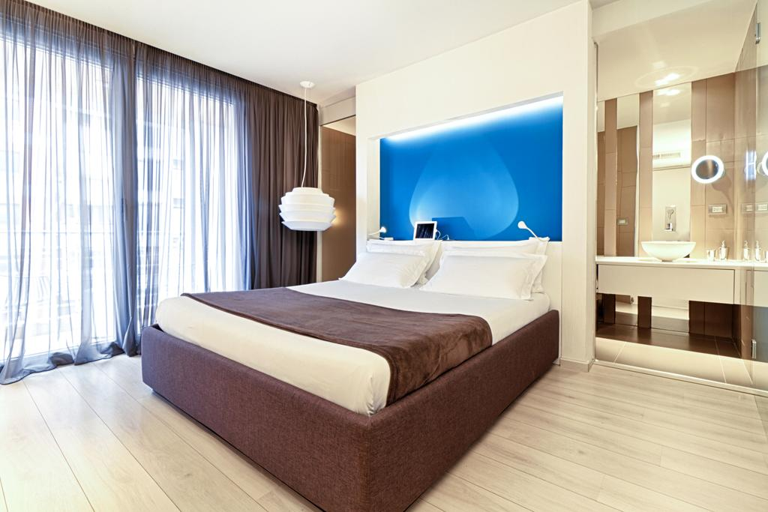
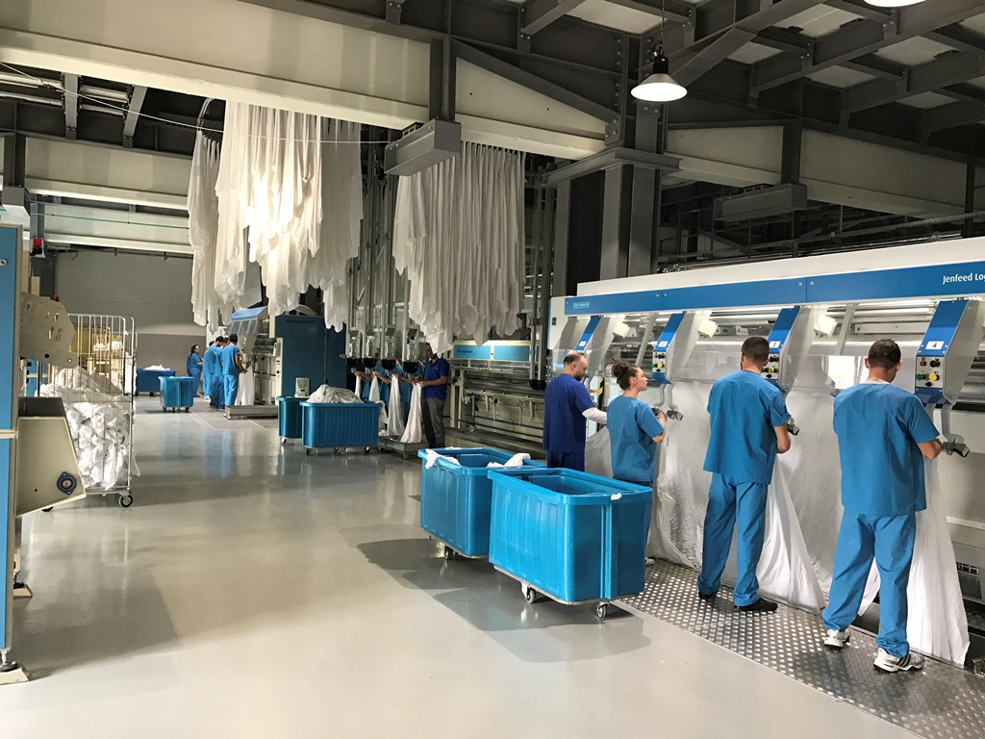
To Τμήμα ορόφων
2
Τμήμα καθαριότητας δωματίων
Τμήμα καθαριότητας κοινοχρήστων χώρων
Τμήμα λινοθήκης και πλυντηρίου

Slide 3

Τήρηση του πρωτοκόλλου
3
Τήρηση προγράμματος καθαρισμού και απολύμανσης, σύμφωνα με τη με αρ. Δ1γ/Γ.Π/οικ 19954/20.03.2020 εγκύκλιο του Υπουργείου Υγείας «Μέτρα καθαρισμού και απολύμανσης σε χώρους και επιφάνειες κατά την εξέλιξη της πανδημίας του SARS-CoV-2» (ΑΔΑ: 6ΚΨ6465ΦΥΟ-1ΝΔ), όπως ισχύει.(Y)
Εφαρμογή ειδικών οδηγιών καθαρισμού στην περίπτωση εμφάνισης κρούσματος σύμφωνα με τις αντίστοιχες Οδηγίες του ΕΟΔΥ. (Y)
Kαθαρισμός και αερισμός δωματίου κατά τις ώρες που μεσολαβούν μεταξύ διαμονών (Υ)

Slide 4
Τήρηση του πρωτοκόλλου
5
Ενίσχυση υπηρεσιών υγιεινής σε όλους τους κοινόχρηστους χώρους και ειδικότερα σε αντικείμενα «υψηλού κινδύνου» (πχ. πόμολα, κομβία ανελκυστήρων). (Y)

Slide 5
Προσωπικό
6
Εξοπλισμός προσωπικού σύμφωνα με την κείμενη νομοθεσία. Κατά την εργασία του, το προσωπικό καθαριότητας πρέπει να τηρεί τα βασικά μέτρα αποφυγής και μετάδοσης του κορωνοϊού - COVID-19, δεν καπνίζει και δεν καταναλώνει τρόφιμα ή ποτά. (Υ)

Slide 6
7
Προσωπικό
Ειδικότερα το προσωπικό καθαριότητας συνιστάται να χρησιμοποιεί απλή χειρουργική μάσκα (σε περίπτωση μη διαθεσιμότητας χειρουργικής μάσκας, συνιστάται η χρήση πάνινης), γάντια και αδιάβροχη ρόμπα μιας χρήσης. (Π)
Προσοχή! Δεν επιτρέπεται ο καθαρισμός δωματίου επιβεβαιωμένου ή υπόπτου κρούσματος ή και επαφών επιβεβαιωμένου κρούσματος (Υ)

Slide 7
9
Καθαρισμός δωματίου
Σχολαστικός καθαρισμός – απολύμανση (πχ με ατμοκαθαριστή) στις επίμαχες επιφάνειες δωματίου και μπάνιου και αναμονής τουλάχιστον 1 ώρας πριν το δωμάτιο διατεθεί σε πελάτη, με απαραίτητο αερισμό του δωματίου με ανοικτά παράθυρα και πόρτες. (Υ)
Σε περίπτωση επιβεβαιωμένου κρούσματος, οι υφασμάτινες επιφάνειες (π.χ. ταπετσαρίες επιπλων, κουρτίνες κ.λπ. ) του δωματίου πρέπει να καθαρίζονται με συσκευή ατμού (θερμοκρασία άνω των 70 βαθμών C ) (Υ)

Slide 8
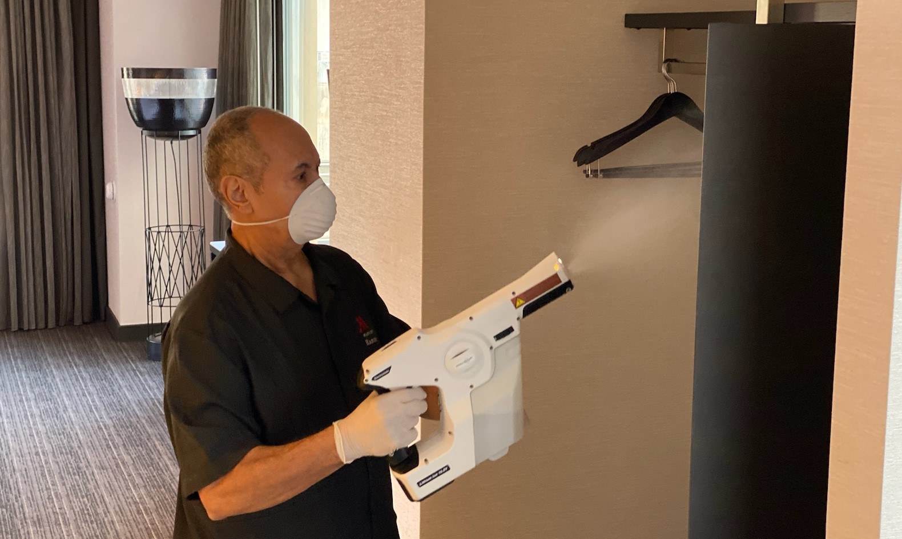
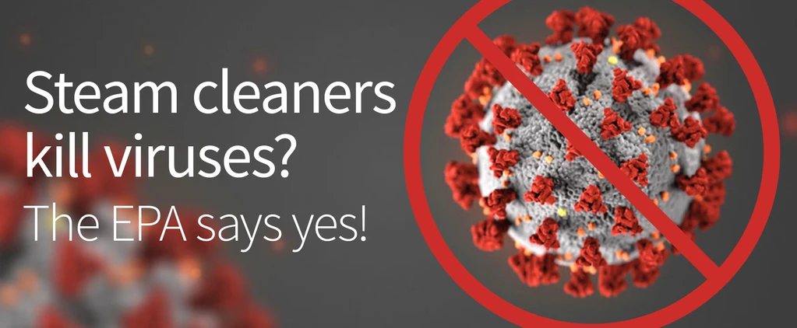
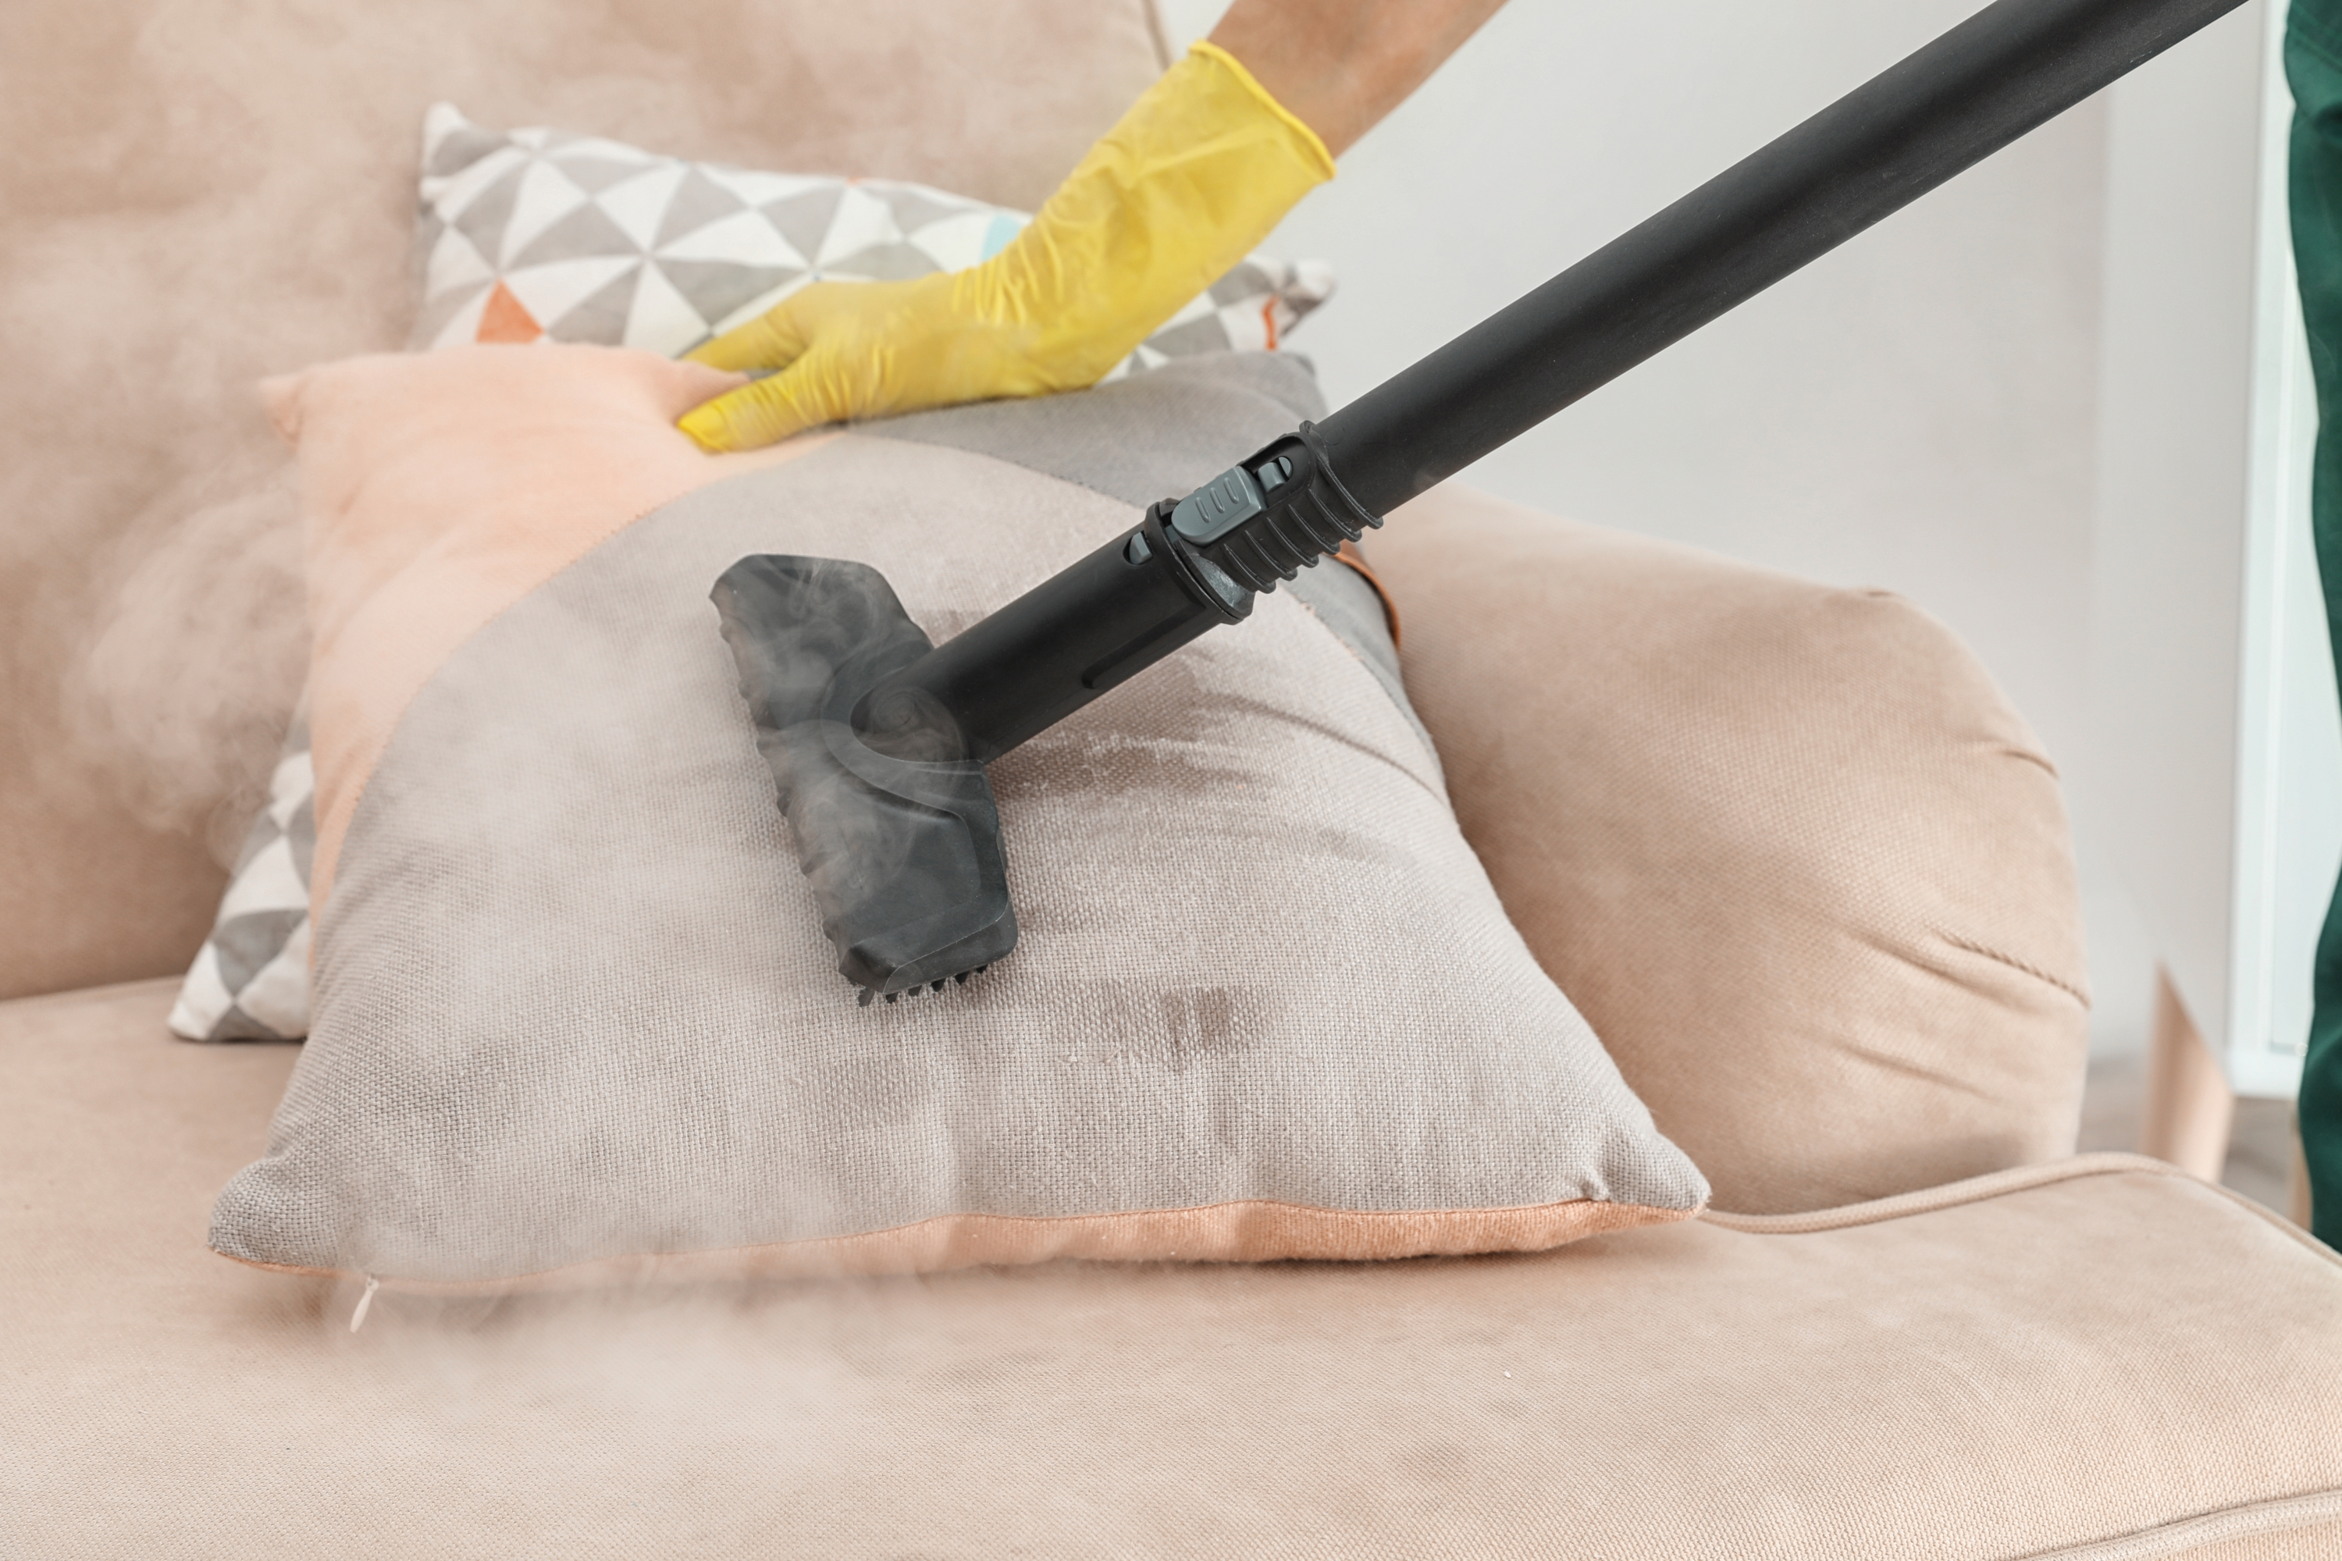
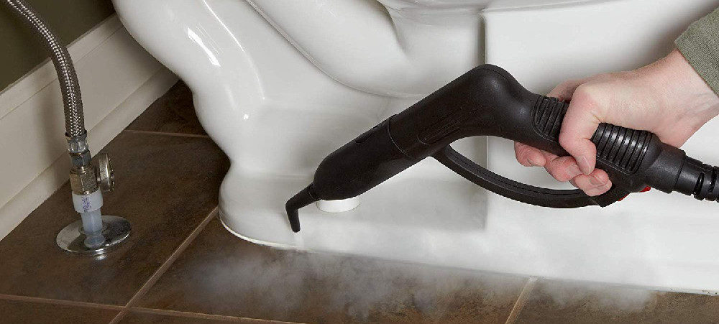
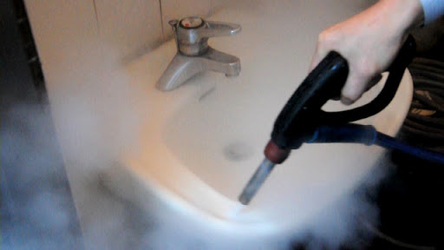
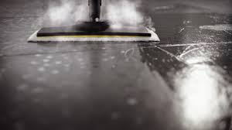
Ατμοκαθαριστής
10
https://www.shape.com/lifestyle/mind-and-body/can-steam-kill-viruses

Slide 9
Υπηρεσίες στα δωμάτια
11
Απομάκρυνση διακοσμητικών αντικειμένων (μαξιλαριών, κλινοσκεπασμάτων). (Π)
Τοποθέτηση καλύμματος μιας χρήσης στα χειριστήρια της τηλεόρασης και του κλιματιστικού. (Π)

Slide 10
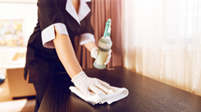
12
Υπηρεσίες στα δωμάτια
Οι υφασμάτινες επιφάνειες (πχ ταπετσαρίες επίπλων) πρέπει να καθαρίζονται με συσκευή ατμού (θερμοκρασία>70°). (Π)
Σήμανση με στόχο την πληροφόρηση του πελάτη για το πότε και πώς καθαρίστηκε το δωμάτιο. (Π)

Slide 11
13
Υπηρεσίες στα δωμάτια
Τοποθέτηση ατομικών αντισηπτικών υγρών σε κάθε δωμάτιο ή συσκευής αντισηψίας. (Π)
Άνοιγμα θυρών και παραθύρων για φυσικό αερισμό του χώρου καθημερινά. (Π)

Slide 12
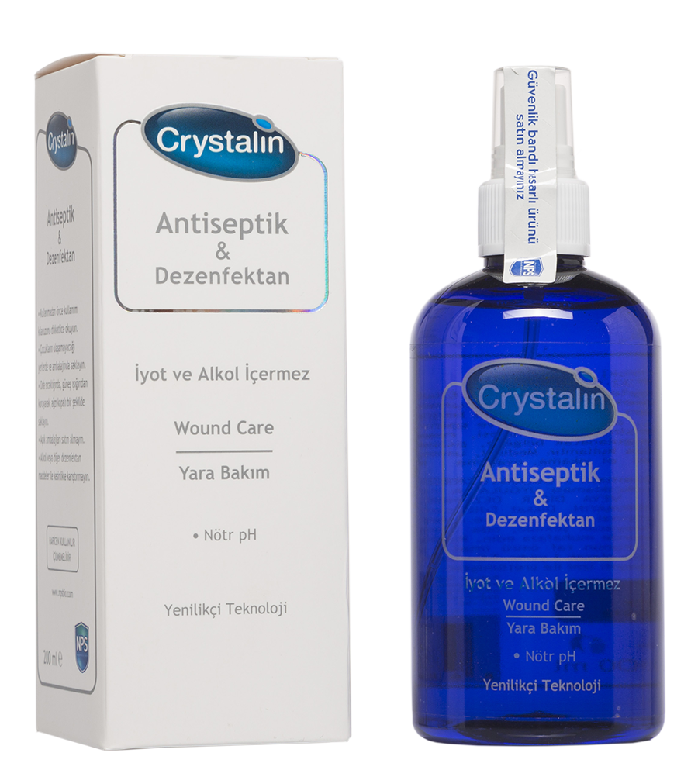
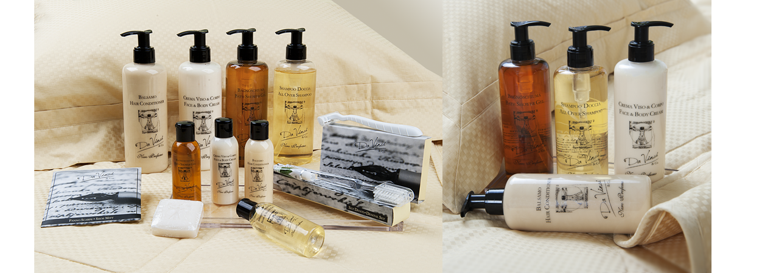
Αντισηπτικό στα amenities
14

Slide 13
Σκεύη και ιματισμός
15
Έλεγχος λειτουργίας πλυντηρίων πιάτων και ρούχων (ως προς τη χρησιμοποιούμενη θερμοκρασία και τη δοσολογία απορρυπαντικών). (Y)

Slide 14
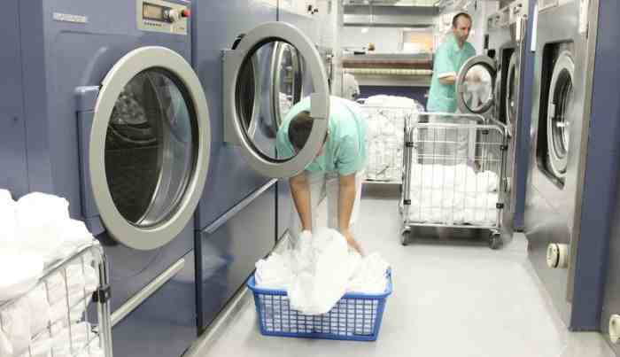
Διαχείριση ιματισμού
16
Τήρηση των κανόνων υγιεινής από το προσωπικό κατά τη διαλογή ακάθαρτων λινών με χρήση των ενδεδειγμένων Μ.Α.Π (ειδικής ποδιάς μιας χρήσης πάνω από τη στολή, γαντιών και μάσκας). (Υ)
Τοποθέτηση των χρησιμοποιημένων υφασμάτων, κλινοσκεπασμάτων και πετσετών σε ειδικές, κλειστές, επισημασμένες σακούλες ή σάκους, προκειμένου να μεταφερθούν στους χώρους πλυντηρίων. (Υ)
Διαχωρισμός (σήμανση) περιοχών ακάθαρτων και καθαρών λινών. (Υ)

Slide 15
Διαχείριση ιματισμού
17
Απολύμανση μετά από κάθε χρήση των καροτσιών για τη μεταφορά των κλειστών σάκων με τα λινά.(Υ)
Πλύσιμο υφασμάτων, κλινοσκεπασμάτων και πετσετών σε ζεστούς κύκλους (70oC ή περισσότερο) με τα συνήθη απορρυπαντικά.(Υ)
Μέριμνα για τη διατήρηση των καθαρών ειδών ιματισμού σε καλή και καθαρή κατάσταση κατά την αποθήκευσή τους και για τη μεταφορά τους στους χώρους χρήσης (δωμάτια, εστιατόρια κ.λπ.) (Υ)

Slide 16

18
Διαχείριση ιματισμού
Έλεγχος τήρησης απαιτούμενων μέτρων και παράδοσης με τον κατάλληλο τρόπο σε περίπτωση που η υπηρεσία καθαρισμού του ιματισμού παρέχεται από εξωτερικό συνεργάτη. (Υ)

Slide 17

ΥΓΕΙΟΝΟΜΙΚΟ ΠΡΩΤΟΚΟΛΛΟ ΤΟΥΡΙΣΤΙΚΩΝ ΚΑΤΑΛΥΜΑΤΩΝ:
Καθαριότητα & απολύμανση δωματίων και κοινόχρηστων χώρων

Slide 18



Κων/νος Μαρινάκος Πρόεδρος Τουριστικού Οργανισμού Πελοποννήσου Ένωσης Ξενοδοχείων Αρκαδίας ……… Καθηγητής Τουριστικού Μάνατζμεντ Παν/μίου Δυτ. Αττικής Αντιπρόεδρος ΔΡ.Α.Τ.Τ.Ε. Partner Professional Hotel Development (PHD) M:+30 6932 568559 E mail: president@topel.gr marinakos@uniwa.gr Skype: konstantinos.marinakos1 Follow me on Twitter: @marinakonth
18
Notes:
Συνιστάται η χρήση ηλεκτρονικών εναλλακτικών για το check in-check out (πχ mobile concierge, χρήση tablets που μπορούν να απολυμανθούν μετά από κάθε χρήση)
Συνιστάται η ηλεκτρονική πληρωμή των δαπανών διαμονής (αποδοχή μετρητών σε εξαιρετικές περιπτώσεις) όπως και η ηλεκτρονική αποστολή λογαριασμών, τιμολογίων και αποδείξεων

